Slide 1
임베디드 기반 SW 개발 프로젝트
- AURIX TC275 보드 고장진단 프로그램 개발
A조
정원진, 최학희, 김수환, 황호성, 김우철

Slide 2
임베디드 기반 SW 개발 프로젝트 - AURIX TC275 보드 고장진단 프로그램 개발
A조
■ 과제 개요
실습 시 사용하는 보드의 가용성 확인을 위하여 간단한 입출력 테스트를 통한 고장 진단을 수행하는 프로그램
- 예상 입력단
1) 스위치 1/2
2) Rotation AD
3) 초음파 센서
- 입출력 연동방법
1) 인터럽트
2) 타이머
- 예상 출력단
1) LED D12/D13
2) RGB LED
3) Buzzer
4) Motor

Slide 3
임베디드 기반 SW 개발 프로젝트 - AURIX TC275 보드와 초음파센서를 활용한 거리 별 경고 시스템
5기_1조
■ 개발 일정 및 개발 환경 1. 개발 담당 및 일정 2. 개발 환경 - 개발 언어: C
- IDE: AURIX Development Studio
- MCU: TC275 - Board: Hitex ShieldBuddy TC275, Easy Module Shield V1 (w/ Switch, LED, RGB_LED, Buzzer, Potentiometer) - Sensor: Ultrasonic Sensor (HC-SR04)
 |  | 9/26 오후 | 9/27 오전 | 9/27오후 | 10/4 오전 | 10/4 오후 | 10/5 오전
Motor (정원진) | 개발
 | 검증/유지 보수
Potentiometer (황호성) | 개발
 | 검증/유지 보수
LED (RGB_BR) (김우철) | 개발
 | 검증/유지 보수
Buzzer (김수환) | 개발
 | 검증/유지 보수
통합 및 문서 (최학희) | 통합
 | 계획서
개발 계획서
결과 보고서

Slide 4
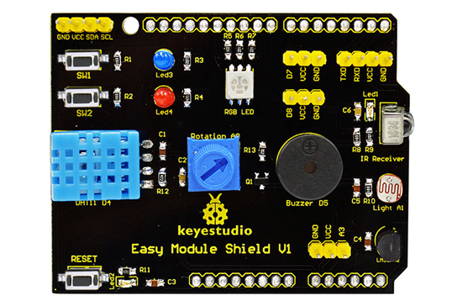
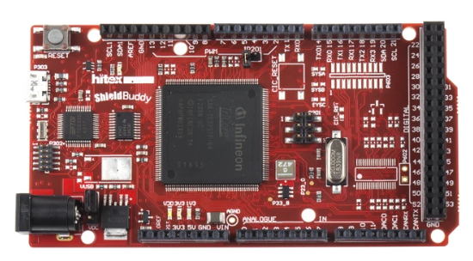
임베디드 기반 SW 개발 프로젝트 - AURIX TC275 보드와 초음파센서를 활용한 거리 별 경고 시스템
5기_1조
■ HW 연결 구조
1. 연결 구조
모듈 |  | Easy Module Shield V1 | TC275 PIN | 기능
SW1 |  | D2 | P02_0 (PWM2) | GPIO
SW2 |  | D3 | P02_1 (PWM3) | GPIO
RGB_LED | Red | D9 | P02_7 (PWM9) | GPIO
 | Green | D10 | P10_5 (SS0/PWM10) | GPIO
 | Blue | D11 | P10_3 (MOSI) | GPIO
Buzzer |  | D5 | P02_3 (PWM5) | PWM
Potentiometer |  | A0 | SAR4_7 (AD0) | ADC
Ultrasonic Sensor | Vcc | VCC | VCC | 전원
 | Trig | - | P15_4 (SCL0-3) | GPIO
 | Echo | - | P15-5 (SDA20)
 | Gnd | GND | GND | 전원 GND

Slide 5
임베디드 기반 SW 개발 프로젝트 - AURIX TC275 보드와 초음파센서를 활용한 거리 별 경고 시스템
5기_1조
■ 시스템 아키텍처
System
Input
Output
Switch1/2
SW1/2 input flag
SW1/2 input flag
LED
Potentiometer
SW1/2 input flag
Resistance
Distance
Resistance
RGB_LED
Ultrasonic Sensor
SW1/2 input flag
Resistance
Distance
Distance
Buzzer

Slide 6
임베디드 기반 SW 개발 프로젝트 - AURIX TC275 보드와 초음파센서를 활용한 거리 별 경고 시스템
5기_1조
■ 시스템 기능 1. 기능 목적: 물체와의 충돌을 방지하기 위해 근거리 장애물에 대해 시각/청각 경고를 제공한다. 2. 기능 사양 - 기능 On/Off는 하기 표에 따라 작동한다. - 기능 작동 중 거리에 따른 시각/청각 경고는 하기 표에 따라 작동한다.
Input |  | Output
Switch | Potentiometer | LED | 기능 (RGB_LED/Buzzer) | 비고
Switch1 입력 | 무관 | Blue | Off | - Switch: 기어 역할 - Potentiometer: 버튼 역할
Switch2 입력 | 2000 이하 | Red
 | 2000 이상 |  | On
Input | Output
Ultrasonic Sensor Distance | RGB_LED | Buzzer
40 cm 이상 | - | -
30 cm ~ 40 cm | Blue | 삐~~삐~~삐 | 9단계로 조절
20 cm ~ 30 cm | Green | 삐~삐~삐
20 cm 이하 | Red | 연속음

Slide 7
임베디드 기반 SW 개발 프로젝트 - AURIX TC275 보드와 초음파센서를 활용한 거리 별 경고 시스템
5기_1조
■ 기능 On/Off 모듈
기능 On/Off 모듈
Potentiometer
5기_1조
기능
기능 ON/OFF
On/Off
시/청각 경고 모듈
저항 값 출력
Resistance
저항 값 판단
Off
On
Flag 판단
Switch (Interrupt 0x0b)
LED
Switch1 입력 판단
Flag 출력
Flag
판단
Red LED 출력
Red
flag
Switch2 입력 판단
Blue LED 출력
Blue

Slide 8
임베디드 기반 SW 개발 프로젝트 - AURIX TC275 보드와 초음파센서를 활용한 거리 별 경고 시스템
5기_1조
■ 시/청각 경고 모듈
시/청각 경고 모듈
5기_1조
RGB_LED & Buzzer
Off
RGB_LED Off
Buzzer Off
기능
On
거리 값
입력
거리 값에 따른 Buzzer 출력 주기 판단
period
Buzzer On
기능 ON/OFF
Distance
Ultrasonic Sensor (Interrupt 0x0b)
거리 값에 RGB_LED 출력 색상 판단
Red
Red LED On
장애물 거리 값 출력
Distance
Green
Green LED On
Blue
Blue LED On

Slide 9
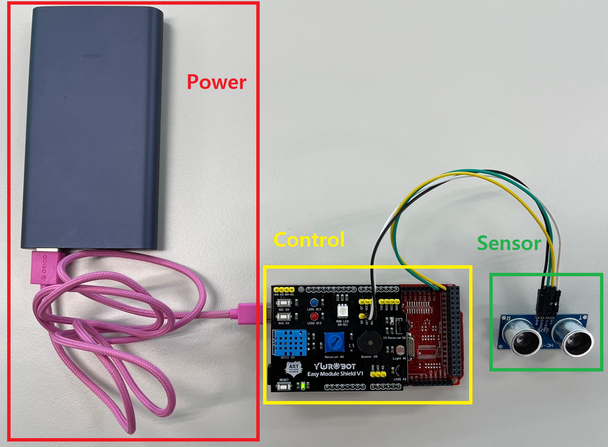
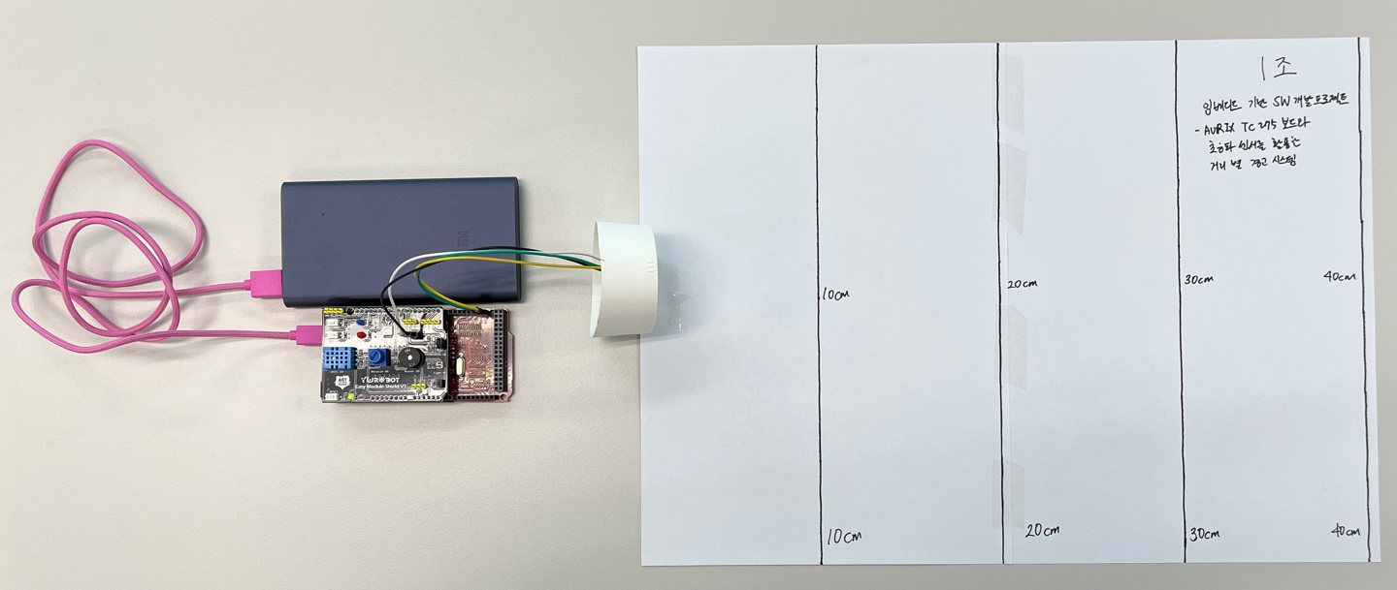
임베디드 기반 SW 개발 프로젝트 - AURIX TC275 보드와 초음파센서를 활용한 거리 별 경고 시스템
5기_1조
■ 시스템 보드 및 테스트 환경
시스템 보드
테스트 환경
10cm

Slide 10
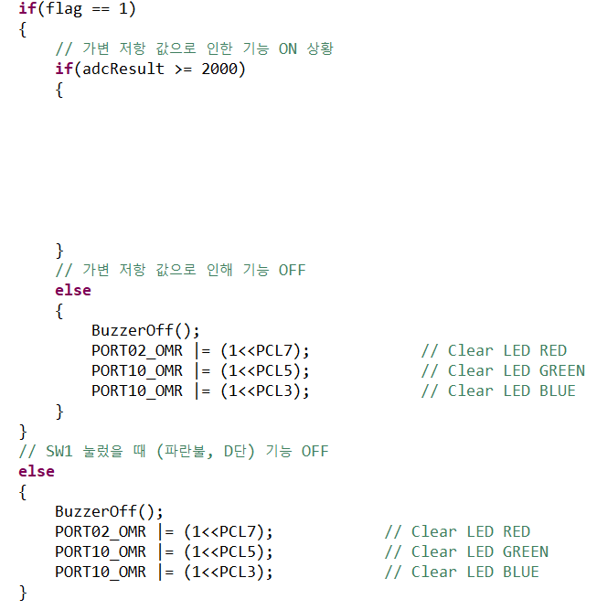
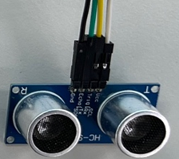
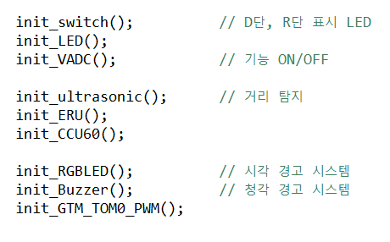
임베디드 기반 SW 개발 프로젝트 - AURIX TC275 보드와 초음파센서를 활용한 거리 별 경고 시스템
5기_1조
■ 산출물 및 소스코드
기어 R단
경고시스템 기능 ON
장애물과의 거리에 따른 시/청각 경고 시스템
(다음 페이지)
경고시스템 기능 OFF
시/청각 시스템 OFF
기어 D단

Slide 11
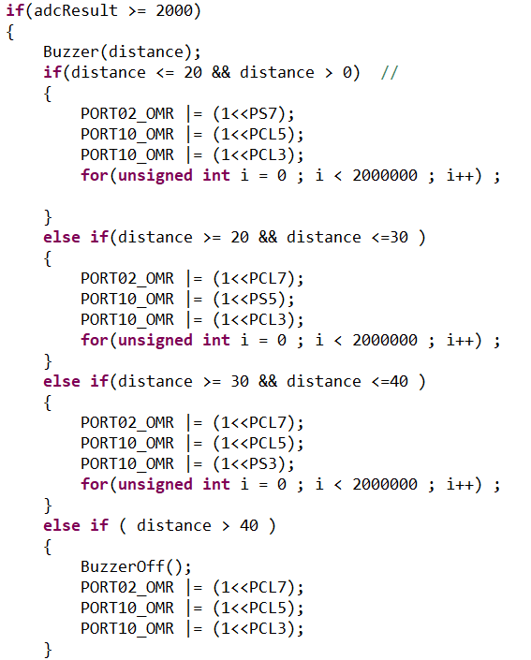
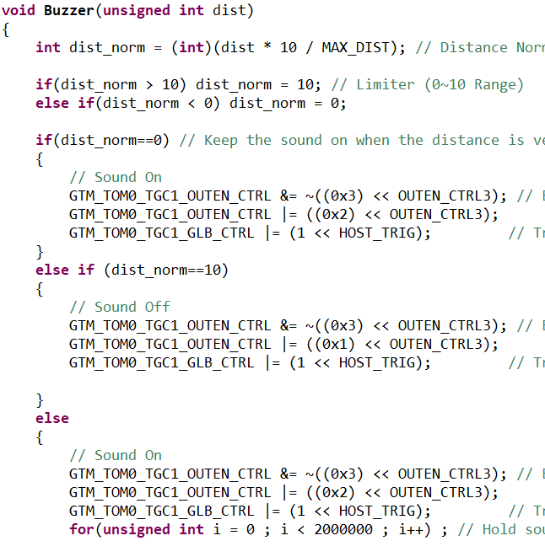
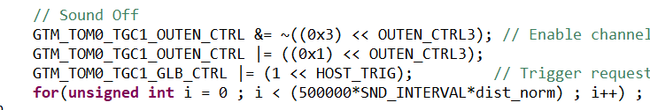
임베디드 기반 SW 개발 프로젝트 - AURIX TC275 보드와 초음파센서를 활용한 거리 별 경고 시스템
5기_1조
■ 산출물 및 소스코드
시/청각 경고 시스템
장애물과의 거리 정규화
청각 경고 시스템
0~20cm : 빨강
채터링 시간 부여
시각 경고 시스템
20~30cm : 초록
30~40cm : 파랑
버저의 꺼진 시간을 거리에 따라 조절
시각/청각 경고 X

